Slide 1
بسم الله الرحمن الرحیم
حذف لیشمانیوز به‌عنوان مشکل سلامت عمومی
رویکرد One Health
مهشید مصطفوی

Slide 2

عنوان مقاله
  عنوان: Toward Eliminating Leishmaniasis as a Public Health Problem in Yemen: Advocating for a One Health Approach
  نویسندگان: Rashad Abdul-Ghani, Ahmed A. Azazy
  نوع مقاله: Review
  مجله: Research and Reports in Tropical Medicine IF=4.5
  سال انتشار: 2026
Notes:
اهمیت این مقاله فقط در بررسی وضعیت یمن نیست، بلکه در ارائه یک مدل فکری برای کشورهایی است که با بیماری‌های ناقل‌زاد در بستر بی‌ثباتی اجتماعی و ضعف ساختاری مواجه‌اند.

Slide 3

هدف مقاله
یکپارچه‌سازی شواهد پراکنده درباره لیشمانیوز در یمن
روشن‌سازی تعامل عوامل تاریخی، بالینی، اپیدمیولوژیک و اکولوژیک
شناسایی خلأهای کلیدی در راهبردهای فعلی کنترل
ارائه مبنایی تحلیلی برای مداخلات مبتنی بر شواهد
تأکید بر ضرورت چارچوب One Health در بستر جنگ و بی‌ثباتی
تأکید بر این واقعیت که درمان موارد انسانی به‌تنهایی برای حذف کافی نیست.
Notes:
\هدف مقاله، جمع‌بندی شواهد موجود درباره لیشمانیوز در یمن، شناسایی عوامل مؤثر و شکاف‌های برنامه‌های کنترل، و تأکید بر ضرورت مداخلات مبتنی بر شواهد و رویکرد جامع One Health است؛ رویکردی که در شرایط جنگ و ضعف زیرساخت‌های سلامت اهمیت بیشتری دارد.

Slide 4

4
لیشمانیوز در یک نگاه
3
2
1

Slide 5
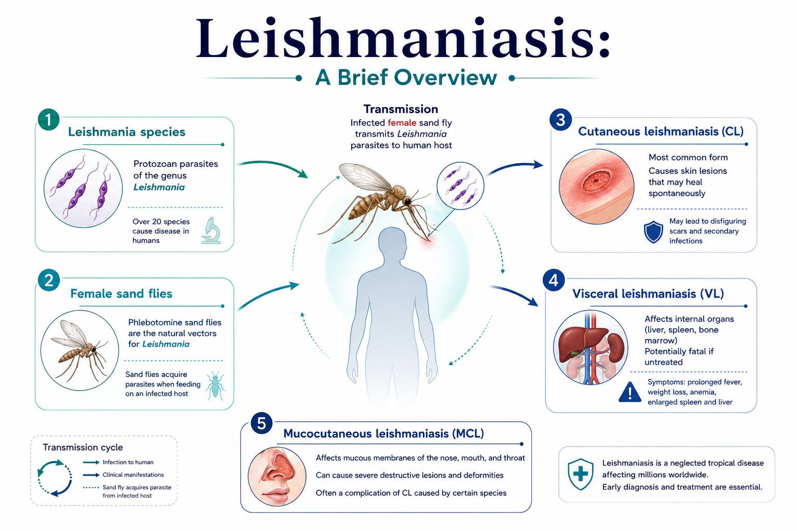
لیشمانیوز
بیماری انگلی ناشی از گونه‌های مختلف Leishmania
انتقال از طریق پشه‌های خاکی ماده
فرم‌های اصلی
  لیشمانیوز جلدی ((Cutaneous leishmaniasis – CL
  لیشمانیوز احشایی (Visceral leishmaniasis - VL)
  لیشمانیوز جلدی‌- مخاطی ((Mucocutaneous leishmaniasis - MCL
4
3
2
1
Notes:
«برای شروع، لازم است جایگاه بیماری را به‌صورت کلی مرور کنیم. لیشمانیوز یک بیماری ناقل‌زاد با طیف متنوعی از تظاهرات بالینی است. آنچه این بیماری را از منظر سلامت عمومی مهم می‌کند، ارتباط آن با فقر، شرایط محیطی، و ضعف دسترسی به خدمات سلامت است.»

Slide 6
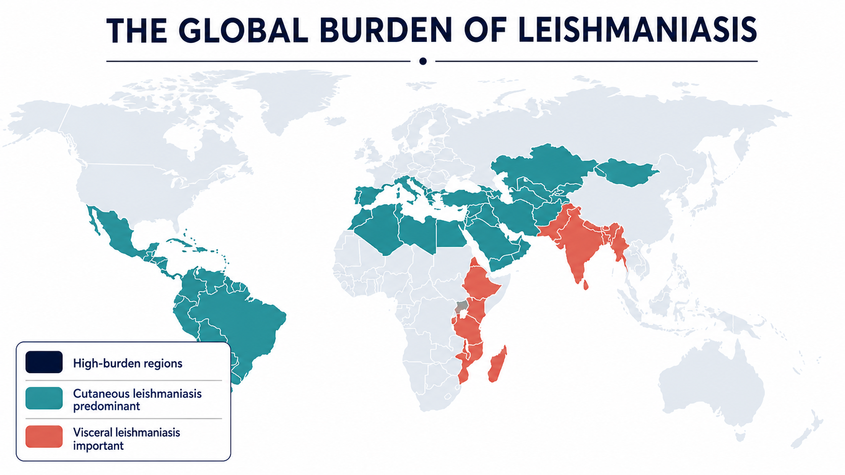
بار جهانی لیشمانیوز
لیشمانیوز پوستی : حدود 0.6 تا 1 میلیون مورد در سال
لیشمانیوز احشایی : تا حدود 90 هزار مورد در سال
حدود 95٪ موارد CL در مناطق زیر رخ می‌دهند:
  آمریکای لاتین
  خاورمیانه
  مدیترانه
  آسیای مرکزی
4
3
2
1
Notes:
نویسندگان مقاله، پیش از ورود به وضعیت یمن، زمینه جهانی بیماری را مرور می‌کنند. این موضوع مهم است چون نشان می‌دهد لیشمانیوز نه یک بیماری حاشیه‌ای، بلکه یک چالش پایدار در بسیاری از مناطق جهان، به‌ویژه کشورهای کم‌درآمد و دارای بی‌ثباتی ساختاری است.»

Slide 7
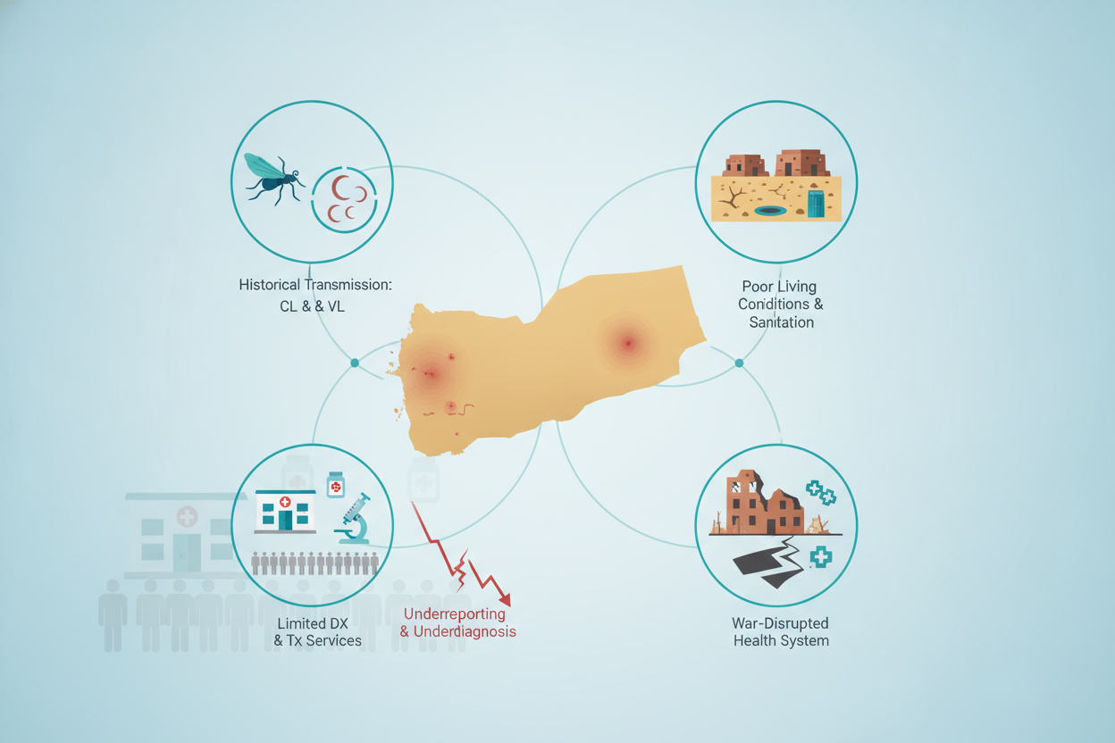
چرا یمن یک کانون مهم است؟
  اندمیسیته تاریخی CL و VL
  شرایط زندگی نامناسب در بسیاری از مناطق روستایی
  پوشش محدود خدمات تشخیصی و درمانی
  اختلال شدید نظام سلامت به‌دنبال جنگ
  احتمال بالای کم‌گزارشی و کم‌تشخیصی
  عدم وجود برنامه ملی جامع کنترل لیشمانیوز
4
3
2
1
Notes:
«یمن از دیدگاه این مقاله یک نمونه بسیار مهم است، چون چند عامل خطر اصلی به‌طور هم‌زمان در آن وجود دارد:
به همین علت، یمن بستر مناسبی برای بحث درباره امکان حذف بیماری از منظر سلامت عمومی است.»

Slide 8
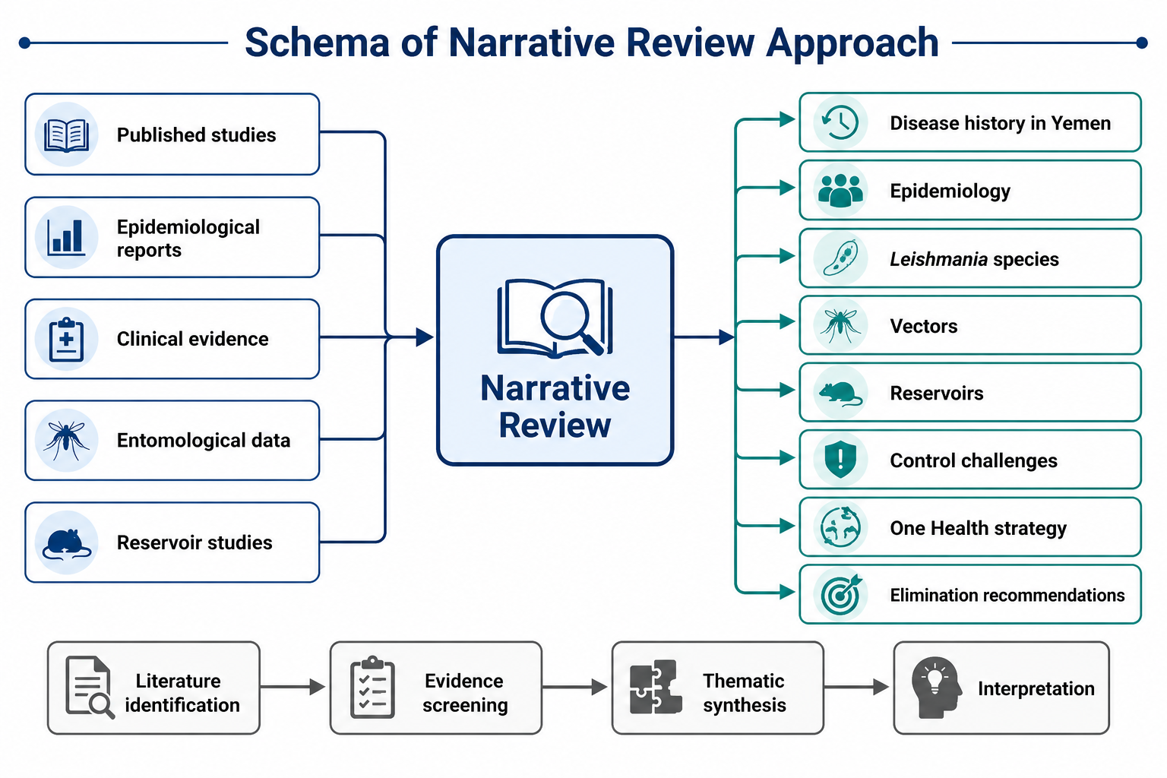
روش مقاله
مقاله یک مرور روایتی تحلیلی (Narrative Review) است.
تمرکز بر:
  تاریخچه بیماری در یمن
  اپیدمیولوژی
  گونه‌های انگل
  ناقلین
  مخازن
  چالش‌های کنترل
  راهبردهای حذف
تأکید بر چارچوب One Health
4
3
2
1
Notes:
«این مقاله یک یک مرور تلفیقی از شواهد موجود است

Slide 9
حذف بیماری: تعریف عملیاتی در مقاله

Slide 10
بر این اساس، تعریف عملیاتی مقاله از حذف شامل کاهش بیش از 90٪ موارد گزارش‌شده و صفر شدن مرگ‌ومیر ناشی از VL است.
پیام کلیدی پایین اسلاید:
هدف مقاله، ریشه‌کنی لیشمانیوز نیست؛ بلکه کاهش آن تا سطحی است که دیگر یک مشکل عمده سلامت عمومی نباشد.
بر این اساس، تعریف عملیاتی مقاله از حذف شامل کاهش بیش از 90٪ موارد گزارش‌شده و صفر شدن مرگ‌ومیر ناشی از VL است.
پیام کلیدی پایین اسلاید:
هدف مقاله، ریشه‌کنی لیشمانیوز نیست؛ بلکه کاهش آن تا سطحی است که دیگر یک مشکل عمده سلامت عمومی نباشد.
تعاریف عملیاتی: از کنترل تا ریشه‌کنی بیماری
مفهوم | هدف | وضعیت انتقال | نیاز به تداوم مداخله
کنترل | کاهش بار بیماری تا سطح قابل قبول | انتقال ادامه دارد | بله
حذف (Elimination) به‌عنوان مشکل بهداشت عمومی | کاهش بیماری تا آستانه‌ای که دیگر یک مشکل عمده سلامت عمومی نباشد | ممکن است در سطح پایین ادامه یابد | بله
ریشه‌کنی Eradication)) | حذف کامل و دائمی بیماری در سطح جهانی | انتقال متوقف می‌شود | خیر
بر این اساس، تعریف عملیاتی مقاله از حذف شامل کاهش بیش از 90٪ موارد گزارش‌شده و صفر شدن مرگ‌ومیر ناشی از VL است. هدف مقاله، ریشه‌کنی لیشمانیوز نیست؛ بلکه کاهش آن تا سطحی است که دیگر یک مشکل عمده سلامت عمومی نباشد.
Notes:
پیش از آنکه وارد داده‌های اپیدمیولوژیک شویم، تعریف عملیاتی نویسندگان مقاله از اهداف کنترل بیماری در این حدول مشاهده می فرمایید در بسیاری از متون، واژگان “کنترل”، “حذف” و “ریشه‌کنی” به جای یکدیگر به کار می‌روند، اما در سیاست‌گذاری سلامت عمومی، تفاوت‌های بنیادینی بین این سه مفهوم وجود دارد در مرحله کنترل، ما همچنان شاهد انتقال بیماری هستیم و مداخلات باید به صورت دائم و مستمر ادامه یابد.

Slide 11
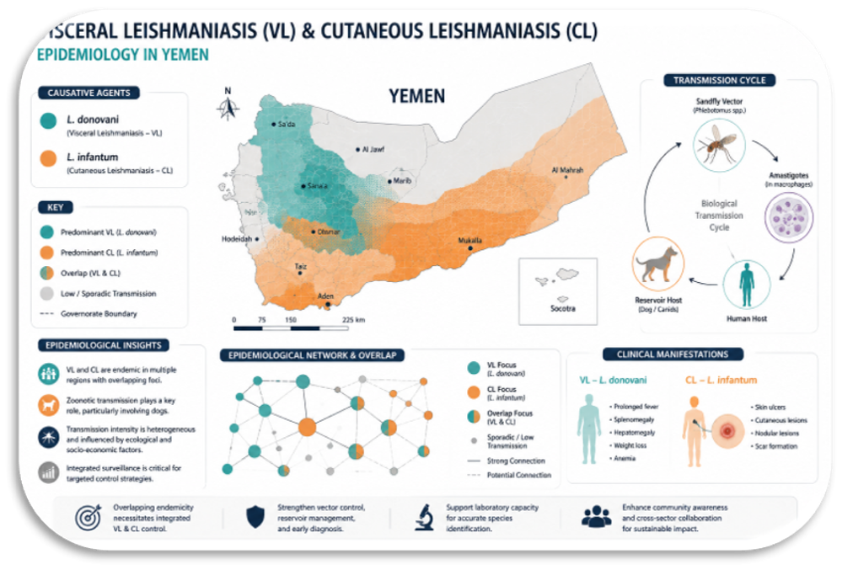
اپیدمیولوژی بیماری لیشمانیوز احشایی و پوستی در یمن

Slide 12
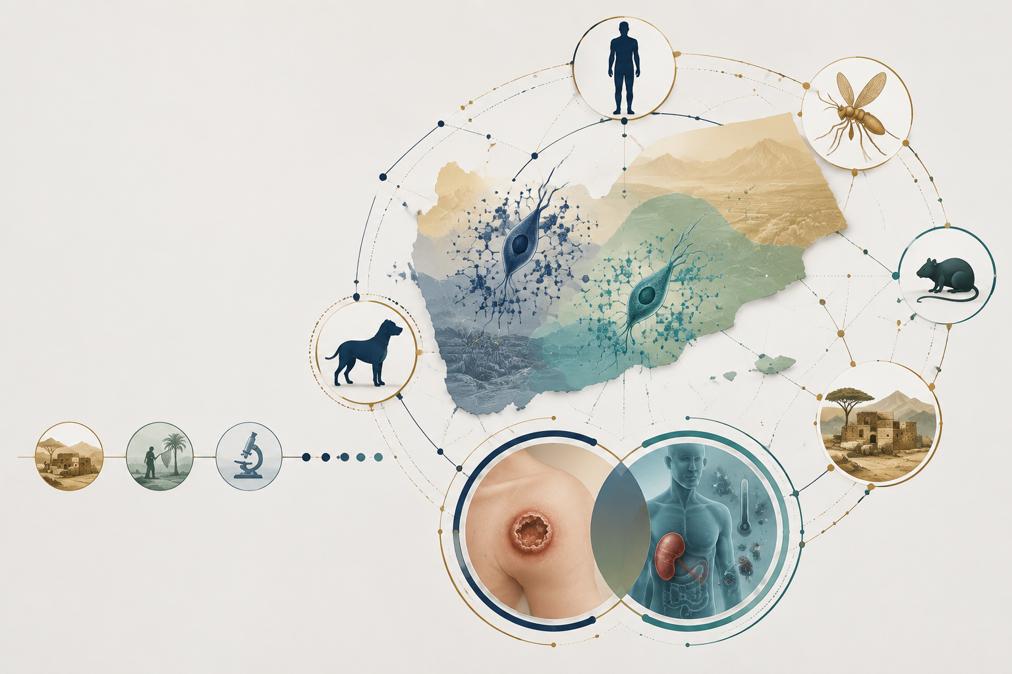
ناهمگونی جغرافیایی و اکولوژیک در یمن
ارتفاعات غربی و مرکزی :غالباً CL
مناطق پست و ساحلی: CL و VL هر دو دیده می‌شوند
الگوهای انتقال:
  Anthroponotic
  Zoonotic
  Mixed transmission cycles
نتیجه: مداخلات باید منطقه‌محور باشند.
Notes:
نویسندگان تأکید می‌کنند که شرایط اکولوژیک و جغرافیایی یمن مستقیماً الگوی بیماری را شکل می‌دهد. ارتفاعات مرکزی بیشتر با CL و الگوی انسان‌زاد همراه‌اند، در حالی که در مناطق پست و ساحلی، الگوهای مختلط و زئونوتیک نیز مطرح‌اند. این نکته بنیان منطقی رویکرد One Health و مداخلات هدفمند است.»

Slide 13
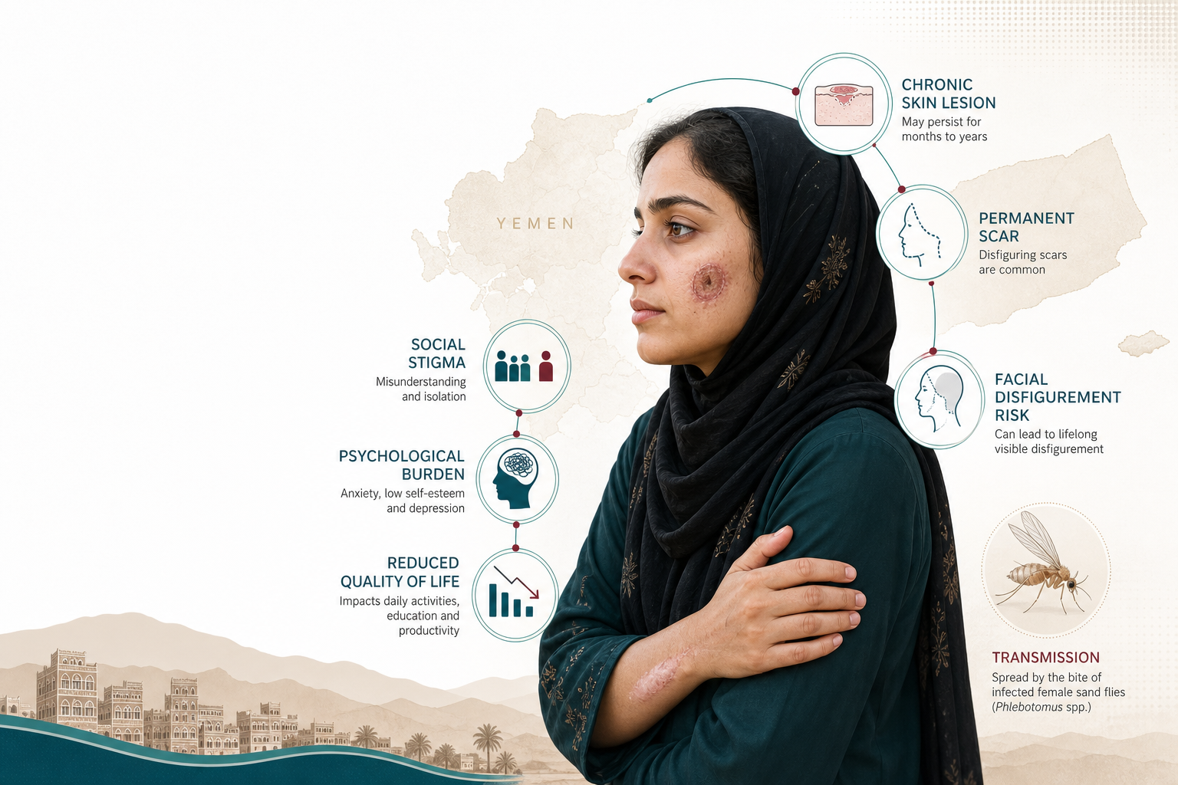
لیشمانیوز جلدی: فرم غالب
شایع‌ترین فرم لیشمانیوز در یمن
تظاهر با ضایعات پوستی در نواحی در معرض
پیامدهای مهم:
  اسکار دائمی
  بدشکلی ظاهری
  انگ اجتماعی
  افت کیفیت زندگی و اثرات روانی
اگرچه CL معمولاً کشندگی کمتری از VL دارد، اما بار اجتماعی، روانی و ظاهری آن بسیار قابل توجه است.
بار روانی و اجتماعی لیشمانیوز جلدی در جوامع جنگ‌زده بسیار بیشتر از آمار رسمی است.
Notes:
«لیشمانیوز جلدی شایع‌ترین فرم بیماری در یمن است. اگرچه برخلاف VL معمولاً با مرگ‌ومیر بالا همراه نیست، اما ضایعات پوستی، به‌ویژه در نواحی در معرض مانند صورت و اندام‌ها، می‌توانند اسکار دائمی، بدشکلی ظاهری، انگ اجتماعی و کاهش کیفیت زندگی ایجاد کنند. بنابراین اهمیت CL فقط در بعد بالینی نیست، بلکه در پیامدهای اجتماعی و روانی آن نیز نهفته است.»

Slide 14
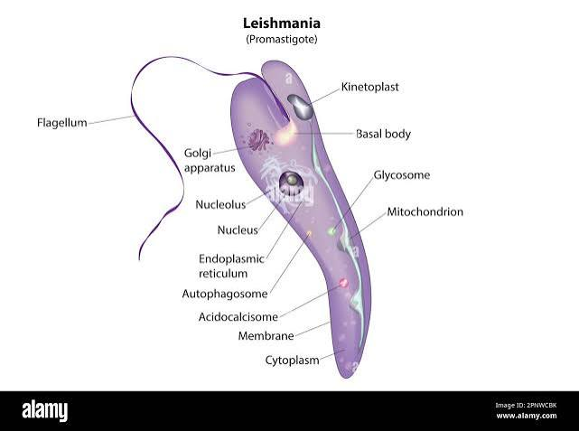
L. tropica
شایع‌ترین علت لیشمانیوز
جلدی در یمن
عمدتاً با چرخه anthroponotic
L. major
  عامل CL زئونوتیک
  مرتبط با جوندگان کوچک
در برخی مناطق:
  L. donovani
  L. infantum
عمدتاً عامل VL، اما در برخی مناطق با موارد جلدی نیز گزارش شده‌اند..
Notes:
گونه غالب در CL یمن، L. tropica است که با چرخه انسان‌زاد همخوانی دارد. در مقابل، L. major بیشتر الگوی زئونوتیک دارد. این تفاوت برای سیاست‌گذاری بسیار مهم است؛ چون در چرخه انسان‌زاد، تمرکز بر تشخیص و درمان زودهنگام اهمیت بیشتری دارد، اما در چرخه زئونوتیک، بدون کنترل مخزن و ناقل، حذف دشوار خواهد بود

Slide 15
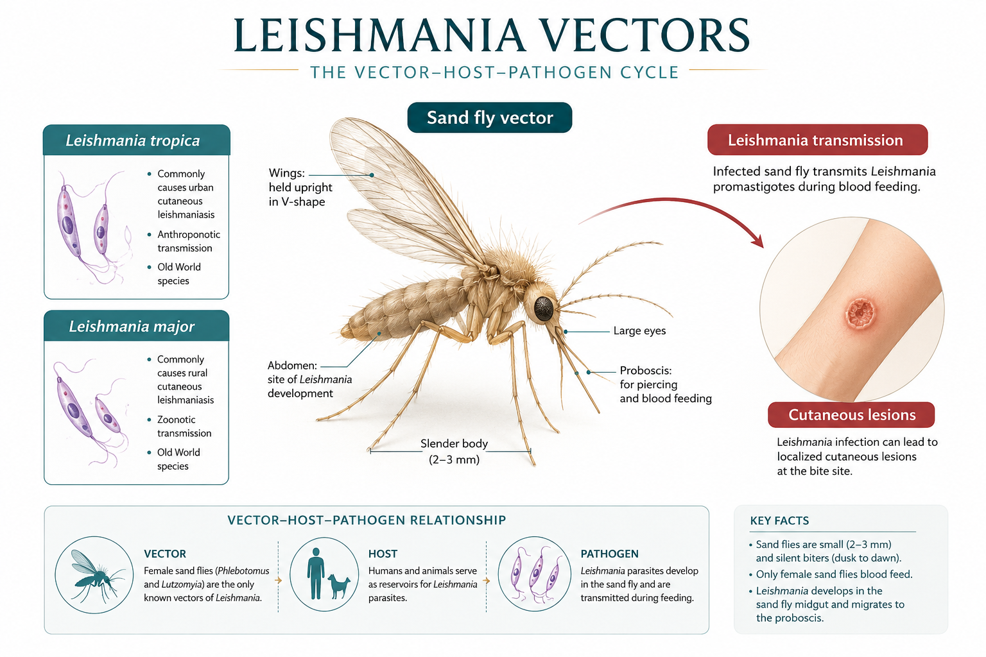
ناقلین احتمالی/شناخته‌شده در یمن
L. major
L. tropica
L. tropica:
  Phlebotomus sergenti
P. bergeroti
P. duboscqi
P. papatasi
  Phlebotomus sergenti
Notes:
یکی از اجزای کلیدی مقاله، اشاره به ناقلین احتمالی یا شناخته‌شده است. هرچند اطلاعات ناقل‌شناسی در یمن کامل نیست، اما همین داده‌ها نشان می‌دهند که برای طراحی مداخلات، باید هم تنوع ناقل و هم پراکنش جغرافیایی آن‌ها بهتر شناخته شود.»

Slide 16
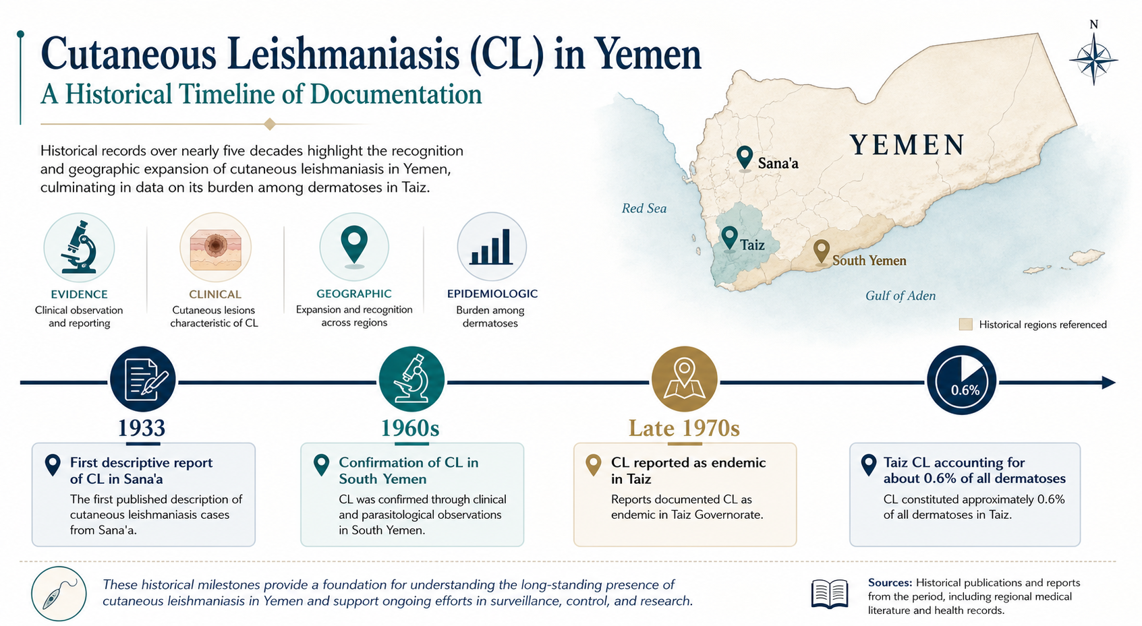
تاریخچه گزارش‌های لیشمانیوز در یمن
نخستین گزارش توصیفی CL در صنعا، 1933
تأیید CL در جنوب یمن در دهه 1960
در اواخر دهه 1970، CL در تعز اندمیک گزارش شد.
Notes:
«مرور تاریخی نشان می‌دهد که لیشمانیوز در یمن پدیده‌ای جدید نیست، بلکه یک مشکل قدیمی و پایدار است. بنابراین، تداوم بیماری را باید نه به‌عنوان یک اپیزود موقت، بلکه به‌عنوان نتیجه فقدان کنترل مؤثر و پایدار در طول زمان در نظر گرفت.»

Slide 17
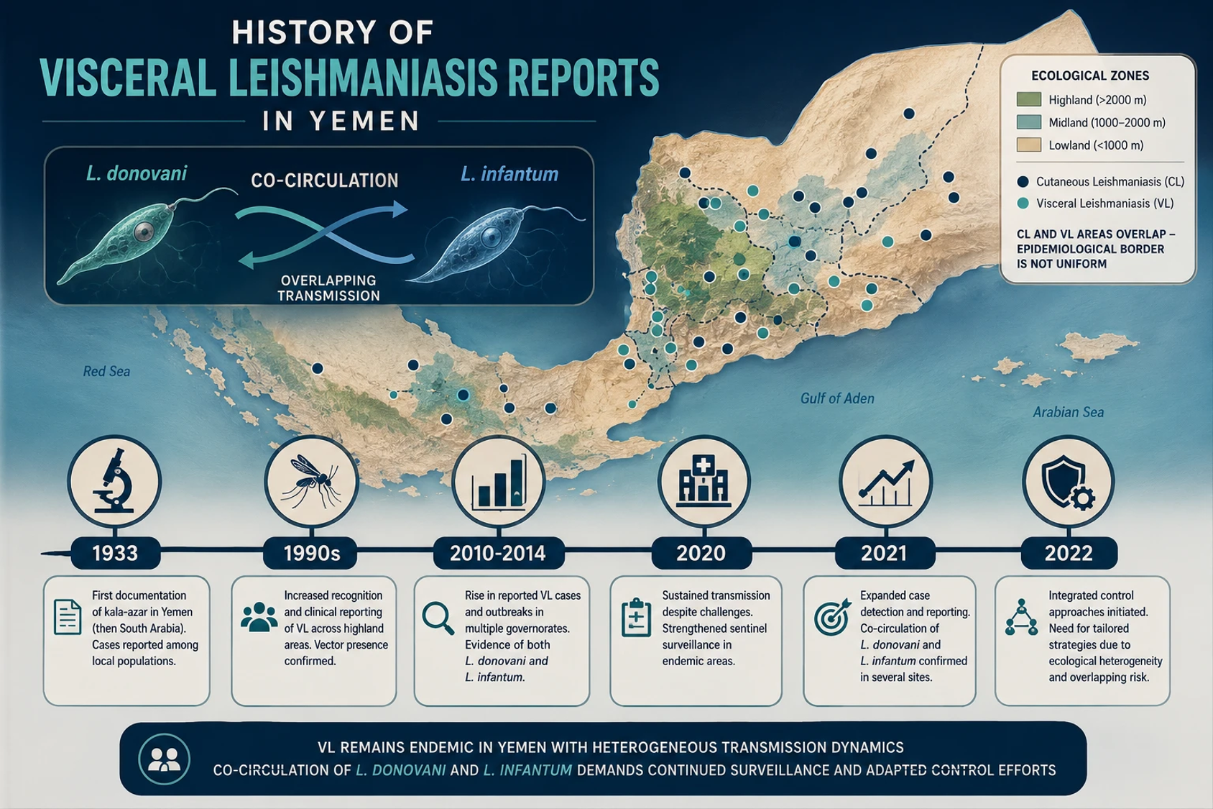
Notes:
اگرچه تمرکز ارائه ما بر حذف CL است، اما مقاله به‌درستی VL را نیز وارد بحث می‌کند، زیرا از منظر سلامت عمومی، مرگ‌ومیر VL یکی از شاخص‌های اصلی در ارزیابی حذف بیماری است. همین موضوع باعث می‌شود نگاه مقاله فقط در سطح ضایعه پوستی باقی نماند

Slide 18
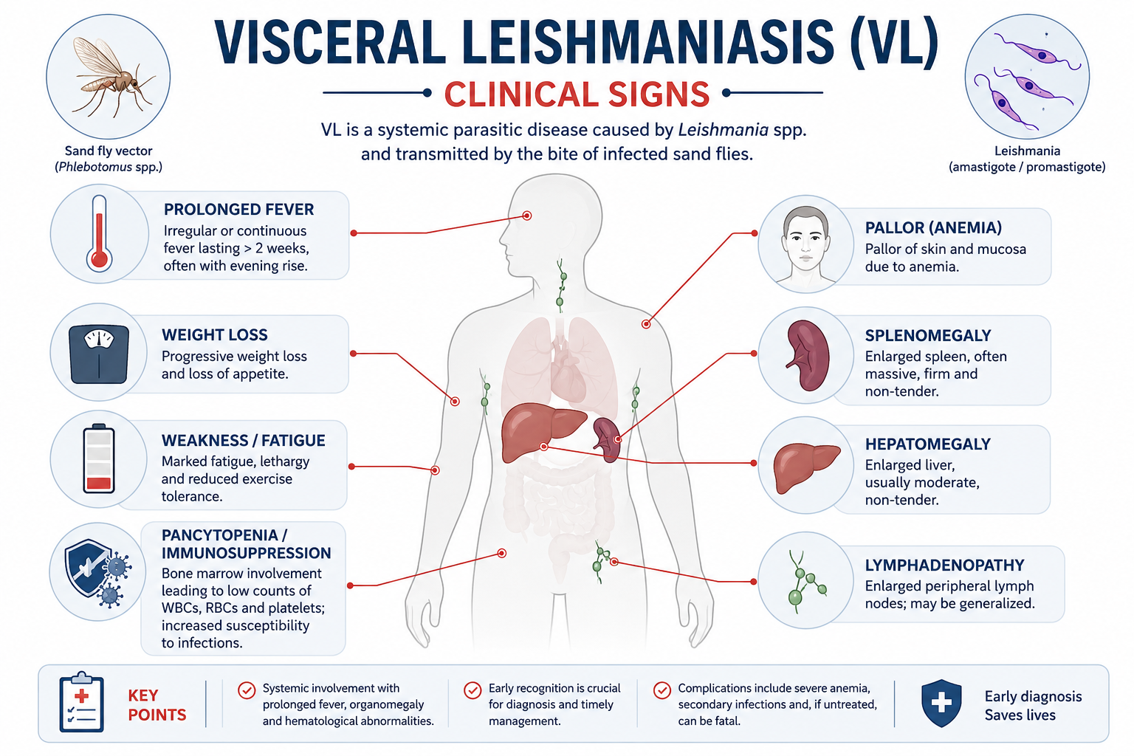
لیشمانیوز احشایی در یمن: فرم شدید و تهدیدکننده حیات
شدیدترین فرم لیشمانیوز
در صورت عدم درمان می‌تواند کشنده باشد
تظاهرات شایع:
  تب‌های متناوب
  هپاتواسپلنومگالی
  کم‌خونی پیشرونده
  پان‌سیتوپنی
  کاهش وزن
  عفونت‌های ثانویه

Slide 19
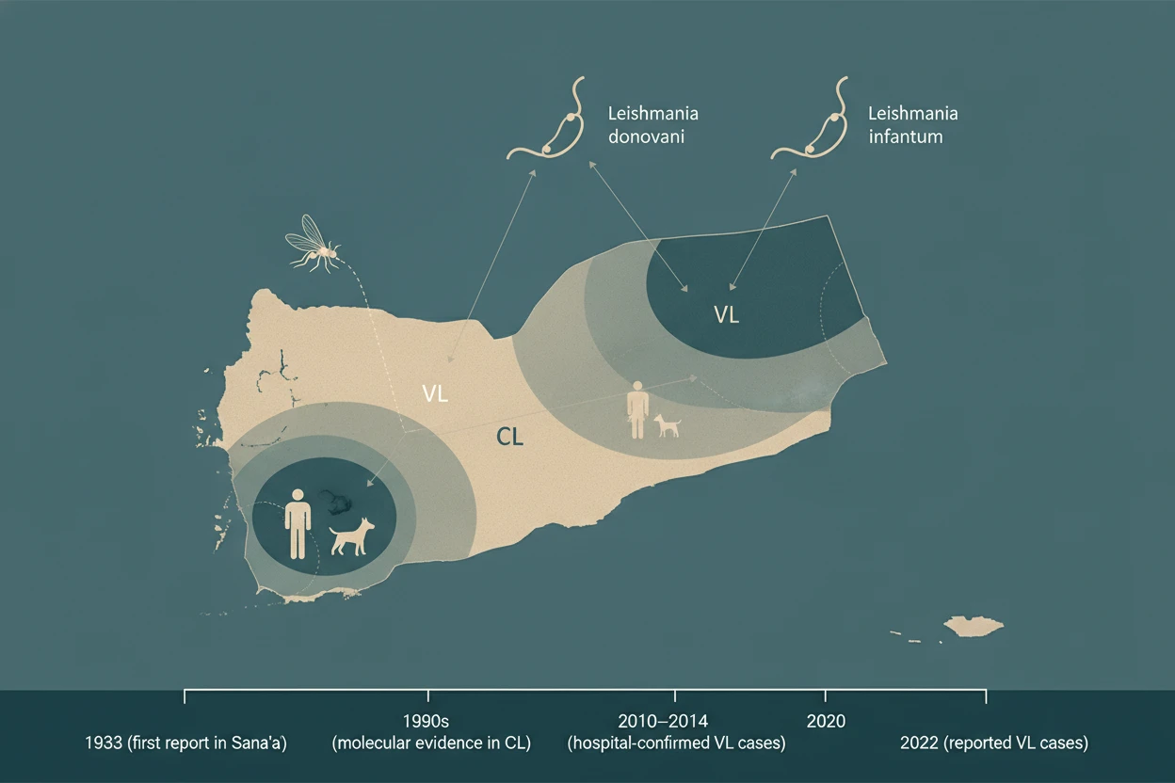
تاریخچه گزارش‌های لیشمانیوز احشایی در یمن
L. donovani
L. infantum
حضور این گونه‌ها نشان‌دهنده پیچیدگی الگوهای انتقال در یمن است.
در برخی مناطق، مرز اپیدمیولوژیک CL و VL کاملا ساده و یکنواخت نیست.
Notes:
همانطور که در این تصویر مشاهده می‌کنید، مرزهای بین لیشمانیوز جلدی و احشایی در یمن آنقدر که تصور می‌شود ساده نیستند.
حضور همزمان گونه‌های L. donovani و L. infantum به این معناست که ما با یک پدیده موزاییک‌گونه روبرو هستیم.
این ناهمگونی اپیدمیولوژیک یکی از دلایل اصلی شکست استراتژی‌های ساده‌انگارانه در گذشته است و تأکید می‌کند که چرا برای حذف لیشمانیوز، باید سیستم‌های تشخیص دقیق آزمایشگاهی (نه فقط تشخیص بالینی) را تقویت کرد

Slide 20
لیشمانیوز در یمن
گونه | فرم بالینی مرتبط | اهمیت اپیدمیولوژیک
L. donovani | لیشمانیوز احشایی (VL) | مطرح‌کننده انتقال انسانی و اهمیت بالای بیماری در برنامه‌های حذف
L. infantum | لیشمانیوز احشایی (VL) | نشان‌دهنده احتمال وجود الگوهای انتقال پیچیده‌تر و نقش مخازن حیوانی در برخی کانون‌ها
L. tropica | عمدتاً لیشمانیوز جلدی (CL) | بیانگر هم‌پوشانی اپیدمیولوژیک فرم‌های بالینی مختلف در یمن
L. major | لیشمانیوز جلدی (CL) | نشان‌دهنده تنوع گونه‌ای و ناهمگنی کانون‌های انتقال در کشور
تنوع گونه‌های لیشمانیا در یمن نشان می‌دهد که مرز بین الگوهای CL و VL همیشه ساده و یکنواخت نیست.
وجود چند گونه با الگوهای انتقال متفاوت، برنامه‌ریزی برای کنترل و حذف لیشمانیوز را در یمن پیچیده‌تر می‌کند.
Notes:
این جدول نشان می‌دهد که اپیدمیولوژی لیشمانیوز در یمن فقط به یک گونه یا یک فرم بالینی محدود نیست. حضور L. donovani و L. infantum برای VL اهمیت مستقیم دارد، اما هم‌زمان وجود گونه‌های عامل CL نیز نشان می‌دهد که درک الگوی انتقال در سطح ملی نیازمند نگاه جامع‌تری است.

Slide 21
روند موارد گزارش‌شده CL
1985
1990
1995
2000
2005
2010
2015
2020
2025
2030
کمتر از 5000 مورد در سال
9120 مورد
این روند لزوماً نمایانگر بار واقعی بیماری نیست.
Notes:
عدد 9120 مورد در سال 2016 یک نقطه برجسته در روند گزارش‌شده است؛ اما نکته مهم‌تر این است که نویسندگان بارها هشدار می‌دهند که آمار رسمی احتمالاً کمتر از مقدار واقعی است. بنابراین در تفسیر روندها باید احتیاط کرد.»

Slide 22
روند موارد گزارش‌شده VL
2018
2019
2020
2021
2022
2023
2024
2024
2025
2026
نبود گزارش در برخی سال‌ها احتمالاً ناشی از:
  اختلال در surveillance
  کم‌تشخیصی
  ضعف گزارش‌دهی
450 مورد
286 مورد
۲۱۴ مورد

Slide 23
ضعف نظام مراقبت
اختلال در
ارجاع و ثبت
تأثیر جنگ و ناامنی
چرا آمارها احتمالاً کمتر از واقعیت‌اند؟
احتمال misclassification
گزارش‌نشدن موارد روستایی
نبود دسترسی پایدار به مراکز درمانی
Notes:
در تحلیل داده‌های اپیدمیولوژیک، باید همیشه به یاد داشته باشیم که “عدم گزارش، به معنای عدم وجود بیماری نیست”؛ بلکه بازتاب‌دهنده مشکلات زیرساختی و موانعی است که در این اسلاید مرور کردیم.»

Slide 24
عوامل اکولوژیک و اجتماعی تداوم انتقال
فقر
سوءتغذیه
مسکن نامناسب
خوابیدن در فضای باز.
تخریب ساختمان‌ها
تغییرات محیطی
دسترسی ناکافی به درمان
جابه‌جایی جمعیت
Notes:
«نویسندگان بیماری را صرفاً یک پدیده زیستی در نظر نمی‌گیرند، بلکه آن را برآیند عوامل اجتماعی، محیطی و ساختاری می‌دانند. ما اینجا با یک پدیده «سیندمیک» (Syndemic) روبرو هستیم؛ یعنی ترکیب فقر، جنگ و تغییرات محیطی که همگی با هم عمل می‌کنند تا انتقال بیماری را در یک منطقه قفل کنند.
«این عوامل نشان می‌دهند که برای کنترل لیشمانیوز (یا هر بیماری زئونوز دیگر)، تمرکز صرف بر سم‌پاشی یا درمان کافی نیست؛ ما باید فاکتورهای ساختاری مثل مسکن، تغذیه و دسترسی به خدمات را در برنامه “سلامت واحد” (One Health) به صورت یکپارچه مدیریت کنیم.»

Slide 25
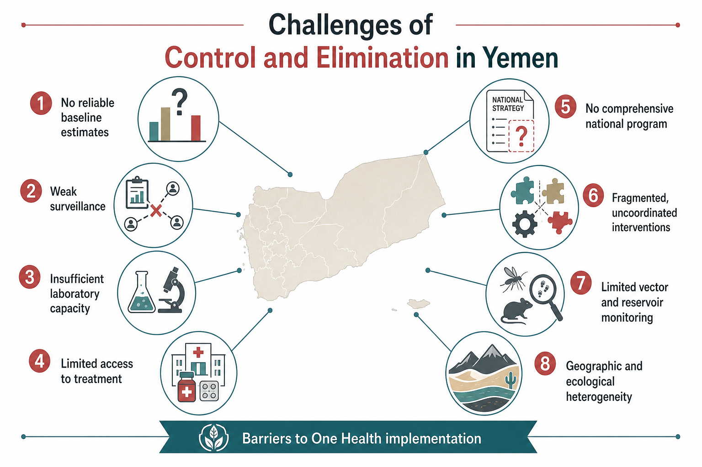
چالش‌های اصلی کنترل و حذف در یمن
نبود برآورد پایه معتبر
سیستم‌های نظارت/پایش ضعیف
ظرفیت ناکافی آزمایشگاهی
دسترسی محدود به درمان
نبود برنامه ملی جامع
مداخلات پراکنده و غیرهماهنگ
پایش محدود ناقل و مخزن
ناهمگونی جغرافیایی و اکولوژیک
Notes:
مقاله به‌خوبی نشان می‌دهد که مسئله یمن فقط بار بیماری نیست، بلکه عدم وجود زیرساخت حذف است. یعنی حتی اگر انگیزه سیاسی وجود داشته باشد، بدون baseline data، surveillance، تشخیص، نقشه خطر، و همکاری بین‌بخشی، حذف بیماری عملاً قابل سنجش و پیگیری نخواهد بود.

Slide 26
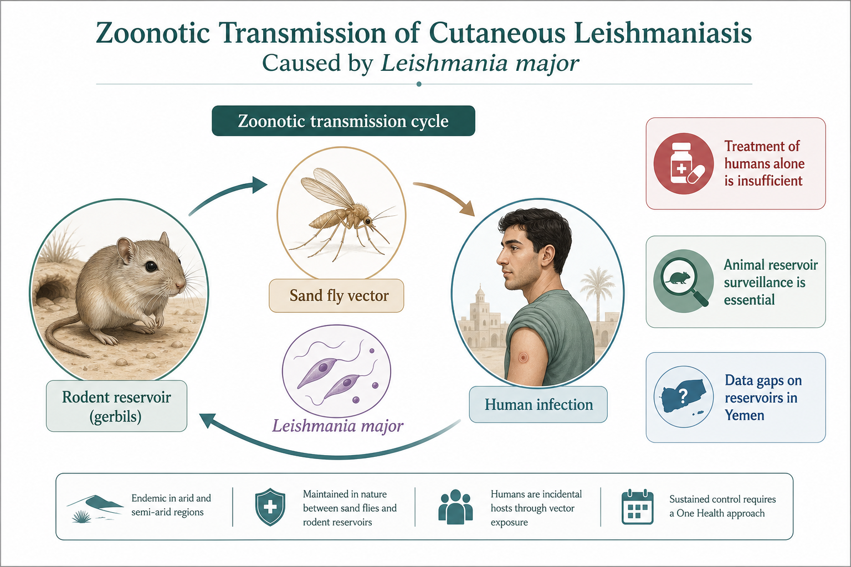
Reservoirs and zoonotic transmission
در CL ناشی از L. major، جوندگان کوچک به‌ویژه gerbilsمخزن مطرح‌اند.
در الگوهای زئونوتیک، درمان انسان به‌تنهایی کافی نیست.
برای حذف بیماری، شناسایی و پایش مخازن حیوانی ضروری است.
فقدان داده کافی درباره مخازن، یک خلأ مهم در یمن است.
Notes:
«یکی از تفاوت‌های کلیدی بین کنترل بیماری و حذف پایدار، توجه به مخازن است. اگر انتقال در برخی مناطق زئونوتیک باشد، کنترل صرفاً مبتنی بر درمان انسان به‌تنهایی Tهرگز به حذف منجر نخواهد شد. این دقیقاً همان نقطه‌ای است که نقش دامپزشکی و One Health برجسته می‌شود.»

Slide 27
چرا در یمن شکست خورده‌اند؟ (نقد رویکرد جزیره‌ای)
مشکل اصلی در یمن این است که تا به امروز، مداخلات «جزیره‌ای» بوده است. یعنی:
پزشکان فقط بر درمان بیمار متمرکز بوده‌اند.
دامپزشکان در حوزه‌ای جداگانه فعال بوده‌اند.
محیط‌زیست که خود بستر انتقال است، تقریباً نادیده گرفته شده.
این رویکردهای گسسته، در کشوری که گونه‌های مختلف انگل در حال چرخش هستند و مخازن حیوانی‌اش ناشناخته باقی مانده، عملاً راه به جایی نمی‌برند.

Slide 28
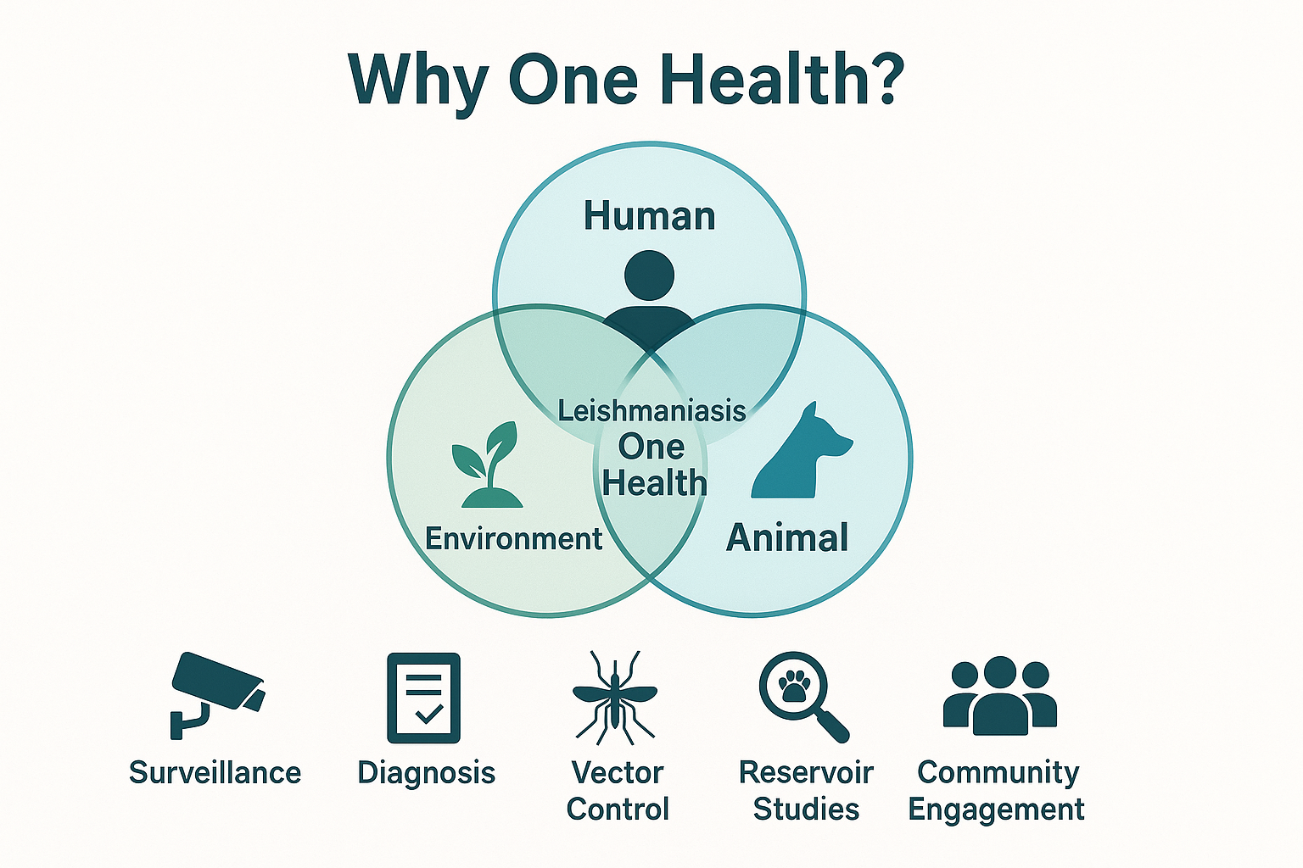
Why One Health?
لیشمانیوز در تقاطع انسان، حیوان و محیط قرار دارد.
الگوهای انتقال در همه مناطق یکسان نیستند.
مداخلات تک‌بخشی پاسخ‌گو نیستند.
One Health می‌تواند این موارد را یکپارچه کند:
  پایش و مراقبت بیماری
  تشخیص
  کنترل ناقل
  مطالعات مخازن حیوانی
  مشارکت جامعه
Notes:
در این مقاله، One Health یک شعار نیست؛ بلکه یک ضرورت اپیدمیولوژیک است. زمانی که بیماری هم ناقل دارد، هم مخزن حیوانی، و هم به شرایط محیطی و اجتماعی وابسته است، مداخله مؤثر ناگزیر باید از مرز سلامت انسانی فراتر برود

Slide 29
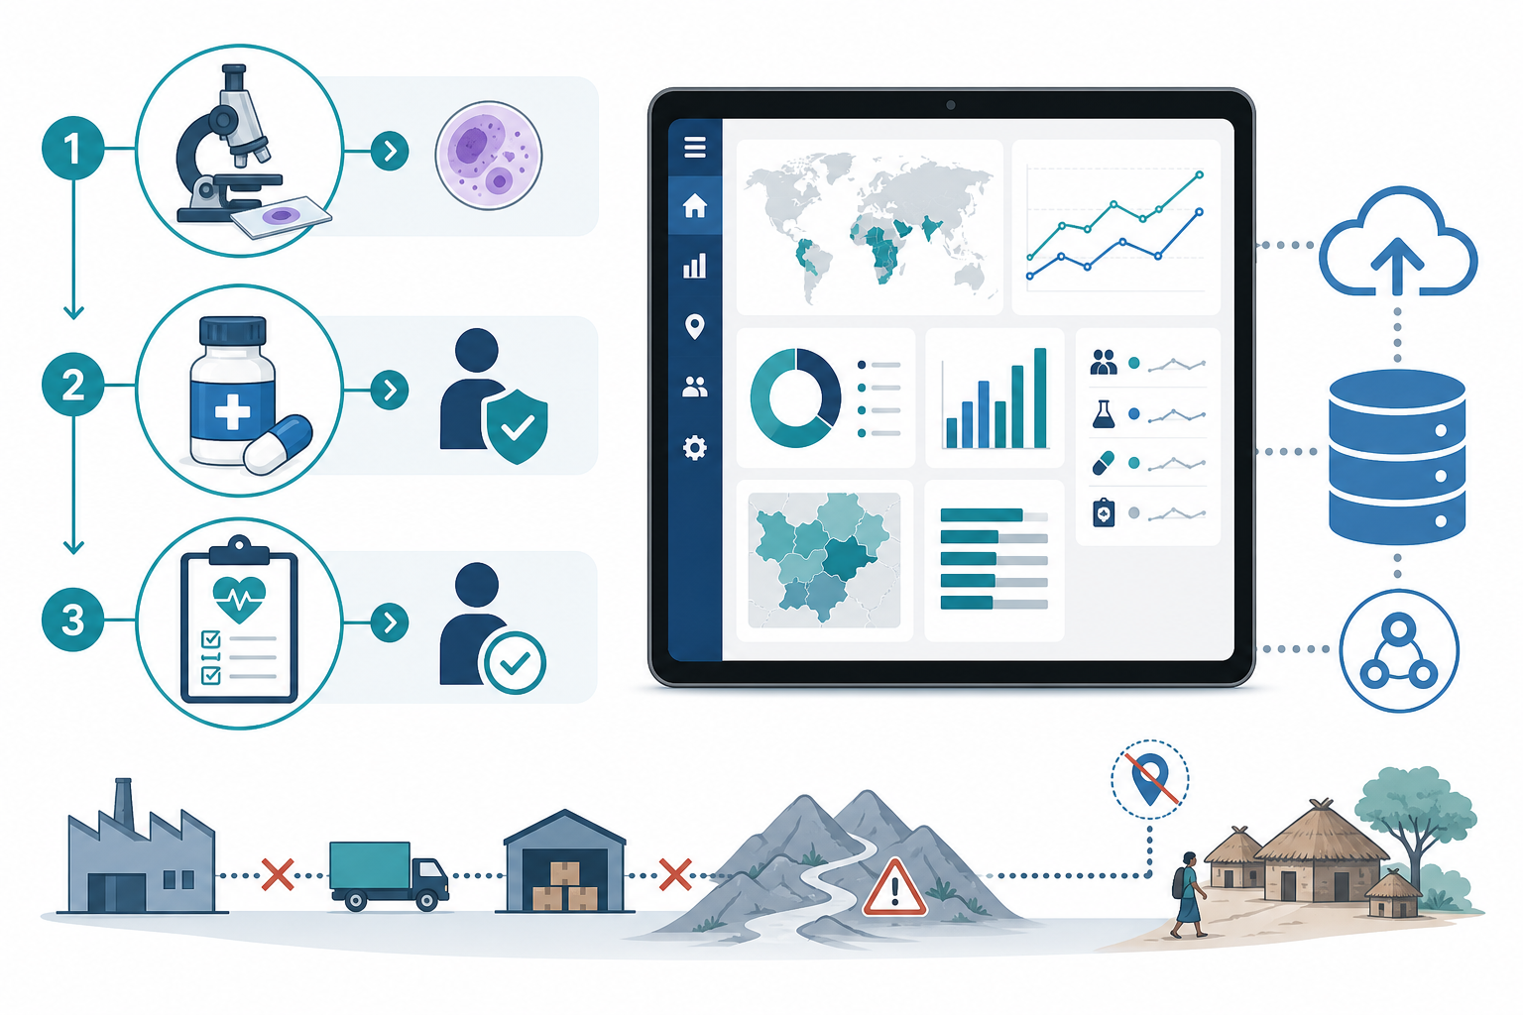
مدیریت بالینی و ادغام در نظام مراقبت
ارکان مدیریت بیماری:
  تشخیص زودهنگام
  درمان استاندارد
  پیگیری پس از درمان
ضرورت یکپارچه‌سازی:
  اتصال مدیریت بالینی به سامانه ثبت و گزارش‌دهی موارد
  کاهش عوارض ناشی از درمان‌های سنتی، خوددرمانی و تأخیر در مراجعه
چالش کلیدی:
  دسترسی ناپایدار به خدمات تشخیصی و درمان استاندارد، به‌ویژه در مناطق روستایی و جنگ‌زده
Notes:
مدیریت بیماری: تشخیص زودهنگام، درمان استاندارد و پیگیری. نکته کلیدی این است که بدون اتصال بالین به سامانه گزارش‌دهی، هم کم‌گزارشی داریم و هم مداخلات واکنشی می‌مانند. گلوگاه اصلی هم دسترسی ناپایدار به خدمات تشخیص و درمان، خصوصاً در مناطق روستایی و جنگ‌زده است

Slide 30
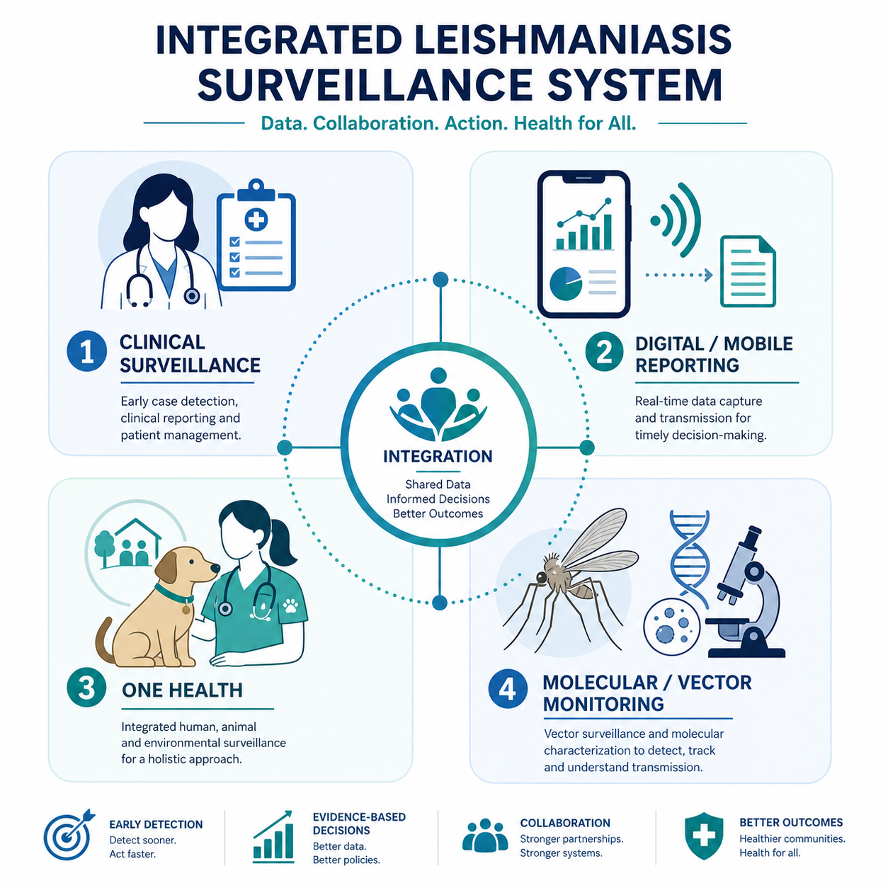
نظام یکپارچه پایش و گزارش‌دهی لیشمانیوز
چالش:
  کم‌گزارشی، تأخیر و داده‌های ناقص
راهکارها:
  پایش فعال و غیرفعال در کانون‌های آندمیک
  ثبت بلادرنگ موارد با موبایل/وب
  ادغام داده‌های انسان، حیوان و محیط
  پایش پشه‌خاکی
هدف:
  شناسایی سریع کانون‌ها و اجرای مداخلات هدفمند
Notes:
ر یمن، تکیه صرف بر گزارش‌دهی غیرفعال ُباعث کم‌گزارشی، تأخیر و داده‌های ناقص می‌شود. بنابراین مقاله بر نظام یکپارچه پایش تأکید دارد: ترکیب پایش فعال/غیرفعال، ثبت دیجیتال سریع، ادغام داده‌های انسان–حیوان–محیط در چارچوب One Health و پایش پشه‌خاکی با روش‌های مولکولی. هدف، شناسایی سریع کانون‌ها و اجرای مداخلات هدفمند است.

Slide 31
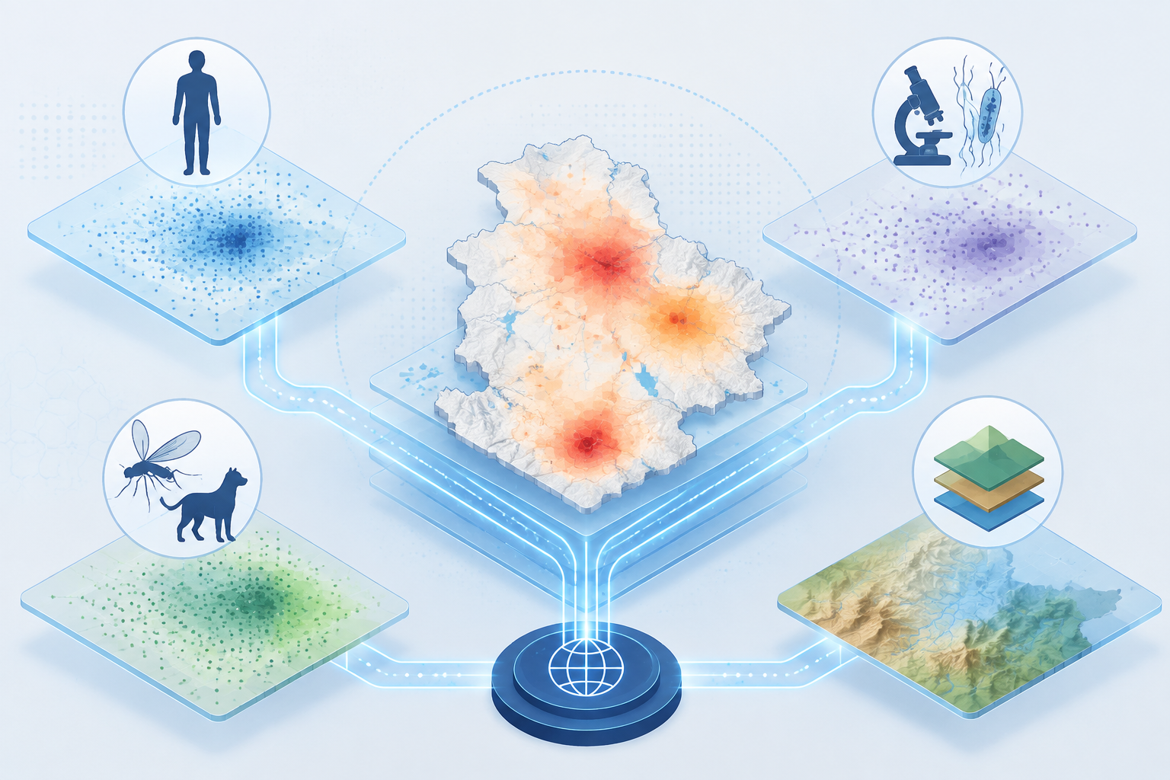
استقرار نظام نقشه ‌برداری ملی خطر لیشمانیوز
۱- وضعیت موجود (چالش):
  فقدان نقشه ملی خطر و اتکا به داده‌های پراکنده منطقه‌ای.
۲- مدل مفهومی یکپارچه‌سازی داده‌ها :
ادغام لایه‌های داده‌ای
  بالینی: ثبت موارد انسانی
  انگل‌شناسی: پایش گونه‌های انگل
  اکولوژیک: داده‌های ناقل، مخازن و عوامل محیطی
۳-زیرساخت‌های اجرایی
  فنی: استفاده از GIS و مدل‌سازی فضایی-زمانی برای شناسایی نقاط داغ
  عملیاتی: غربالگری فعال و پیمایش‌های هدفمند جامعه‌محور
  ساختاری: تشکیل تیم چندرشته‌ای
Notes:
نویسمدگان به نبودِ نقشه ملی و یکپارچه خطر لیشمانیوز در یمن اشاره دارند
برای تهیه نقشه قابل اعتماد، باید لایه های بالینی، گونه‌های انگل،، اکولوژیک ادغام شوند.
همچنین زیرساخت‌های اجرایی ماننپ غربالگری فعال و پیمایش‌های هدفمند، به‌ویژه در مناطق مشکوک، برای شناسایی موارد پنهان ضروری هستند.
استفاده از GIS و مدل‌سازی فضایی–زمانی می‌تواند نقاط داغ را مشخص کرده و به تخصیص بهتر منابع و اجرای مداخلات هدفمند کمک کند.»

Slide 32

مدیریت موارد و نظام گزارش‌دهی
شکاف دانشی
  گاهی محدود جامعه درباره نحوه انتقال و چرخه بیماری
  تنها ۱۴/۸٪ افراد، پشه‌خاکی را ناقل اصلی می‌شناختند.
نگرش نسبت به بیماری
  نگرش منفی۵۰٪ شرکت‌کنندگان نسبت به لیشمانیوز جلدی.
پیام کلیدی
  آموزش سلامت نباید صرفاً اطلاع‌رسانی باشد
  باید به تغییر رفتار، کاهش انگ و مشارکت جامعه منجر شود.
اقدام پیشنهادی
  اجرای برنامه‌های آگاهی‌بخشی جامعه‌محور
Notes:
کنترل لیشمانیوز صرفاً با درمان بالینی ممکن نیست و نیازمند مشارکت فعال جامعه است. با توجه به سطح پایین آگاهی عمومی (تنها ۱۴.۸٪ شناخت ناقل) و وجود انگ اجتماعی که منجر به پنهان‌کاری و تأخیر در درمان می‌شود، آموزش سلامت باید فراتر از اطلاع‌رسانی صرف باشد. استراتژی اصلی باید بر تغییر رفتارهای پیشگیرانه، کاهش انگ و اجرای برنامه‌های جامعه‌محورِ متناسب با فرهنگ محلی تمرکز کند.

Slide 33
شناسایی میزبان‌های مخزن: ابهامات و نیازهای پژوهشی
وضعیت فعلی
  مخازن لیشمانیوز زئونوتیک در یمن هنوز به‌طور قطعی شناسایی نشده‌اند.
شواهد موجود
  سگ‌های ولگرد شمال یمن: آنتی‌بادی ضد Leishmania گزارش شده است؛اما نقش آن‌ها به‌عنوان مخزن قطعی VL تأیید نشده است.
  حیوانات اهلی و وحشی ارتفاعات غربی: شناسایی L. tropica؛نخستین شواهد عفونت طبیعی حیوانی.
شکاف پژوهشی
  وجود آنتی‌بادی یا DNA به‌تنهایی، صلاحیت مخزنی را اثبات نمی‌کند.
  نیاز به مطالعات اکولوژیک، انگل‌شناسی
پیام کلیدی
  شناسایی مخزن واقعی، پیش‌شرط طراحی مداخله مؤثر در چارچوب One Health است.
Notes:
«شناسایی دقیق مخازن حیوانی از شکاف‌های اصلی اپیدمیولوژیک در یمن است.
صرفِ گزارش آنتی‌بادی یا DNA انگل در حیوانات، به معنای اثبات Reservoir Competence (توانایی حفظ و انتقال انگل به پشه‌خاکی) نیست.
بنابراین، اجرای هرگونه مداخله‌ای علیه مخازن، پیش از انجام مطالعات جامع اکولوژیک و انگل‌شناسی، فاقد پشتوانه علمی لازم است و تکمیل این حلقه برای تحقق عملی رویکرد One Health ضروری است.

Slide 34
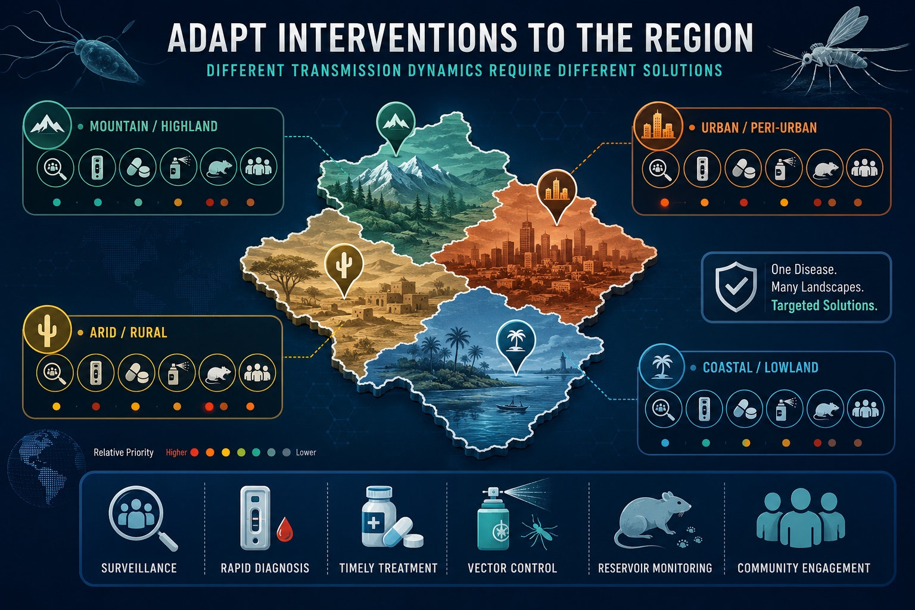
لزوم مداخلات متناسب با منطقه

Slide 35
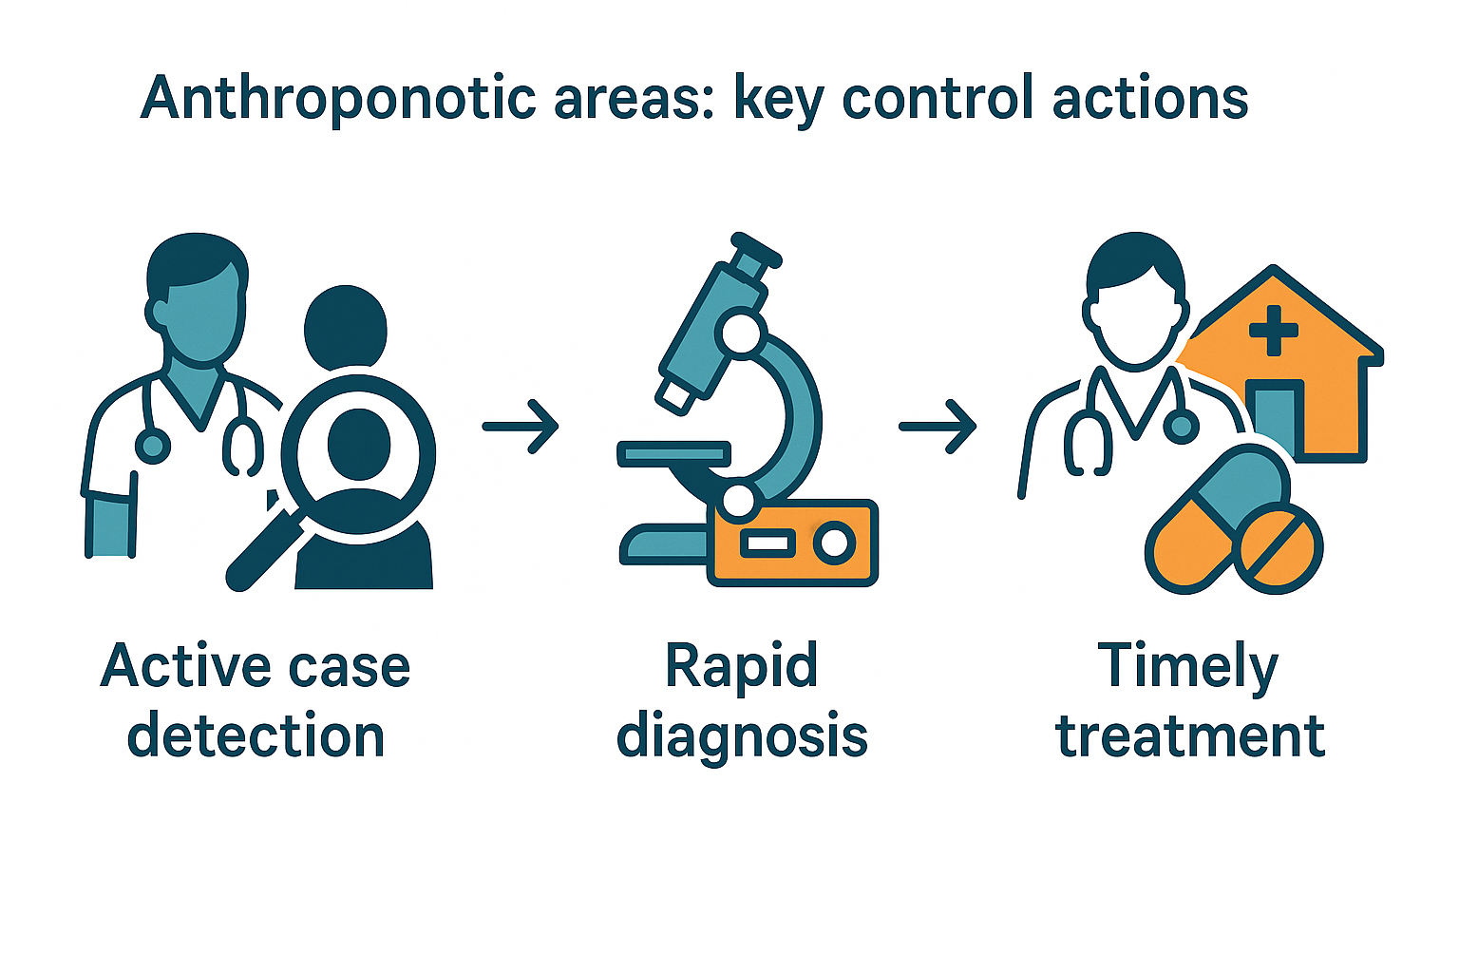
در مناطق با الگوی Anthroponotic
  کشف فعال موارد
  تشخیص سریع
  درمان به‌موقع

Slide 36
در مناطق با الگویZoonotic/mixed
  پایش و مطالعه مخزن
  کنترل ناقل
  مداخلات محیطی
Notes:
یکی از قوی‌ترین پیام‌های سیاستی مقاله این است که intervention باید متناسب با منطقه باشد. در چرخه‌هایAnthroponotic، قطع زنجیره از طریق تشخیص و درمان سریع موارد انسانی ممکن‌تر است؛ اما در چرخه‌های زئونوتیک، بدون توجه به ناقل و مخزن، کنترل پایدار حاصل نمی‌شود

Slide 37
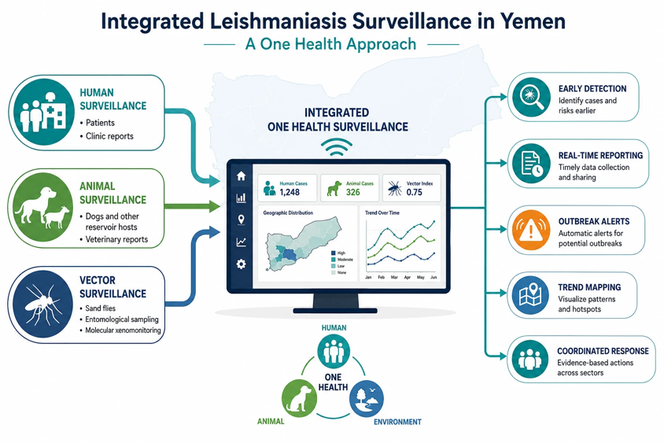
اجزای راهبرد پیشنهادی مقاله
هماهنگ‌سازی surveillance در بخش انسانی، دامپزشکی و محیط‌زیست
استقرار مراقبت فعال
تقویت ثبت و گزارش موارد
نقشه‌برداری ملی خطر
پایش ناقلین
بررسی مخازن حیوانی
بهبود تشخیص و درمان
مدیریت یکپارچه ناقل
مشارکت و آموزش جامعه
بسیج منابع و هماهنگی بین‌نهادی
Notes:
«این اسلاید، قلب کاربردی مقاله است. نویسندگان یک بسته مداخله‌ای پیشنهاد می‌کنند که از surveillance شروع می‌شود و تا مشارکت جامعه و هماهنگی نهادی ادامه می‌یابد. نکته مهم این است که این اجزا مستقل از هم نیستند، بلکه باید به‌صورت یک سیستم عمل کنند

Slide 38
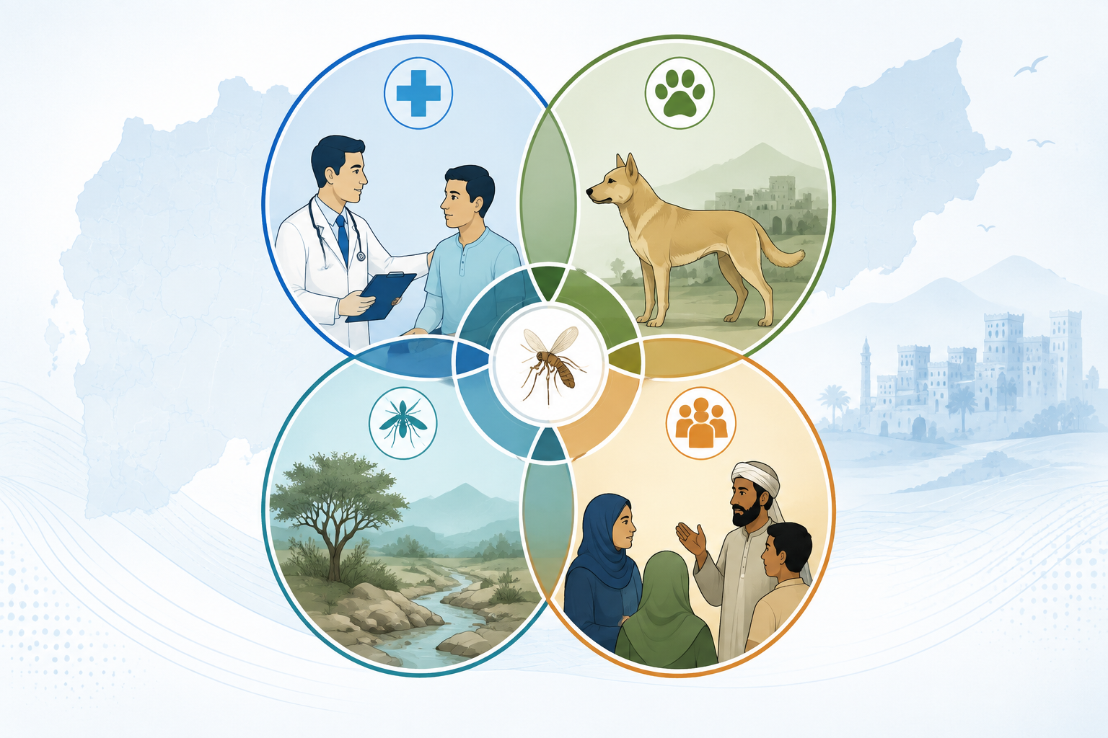
لیشمانیوز در یمن، فراتر از یک مشکل بالینی است.
حذف بیماری با رویکرد تک‌بعدی ممکن نیست.
One Health، مبنای کنترل مؤثر و پایدار است.
نتیجه گیری نهایی
این رویکرد یک انتخاب نیست، بلکه «ضرورتی راهبردی» برای اثربخشی در بستر پیچیده یمن است.
Notes:
پیام اصلی این مقاله آن است که لیشمانیوز در یمن فقط یک مسئله بالینی نیست، بلکه یک چالش چندبُعدی سلامت عمومی است. درمان بیماران انسانی به‌تنهایی برای کنترل پایدار کافی نیست و پاسخ مؤثر، به مداخله هم‌زمان در حوزه انسان، ناقل، مخ
زن، محیط و جامعه نیاز دارد. بنابراین، رویکرد One Health در یمن یک ضرورت راهبردی است.»
با توجه به شرایط کنونی یمن، حذف لیشمانیوز در حال حاضر بیش از آن‌که یک واقعیت باشد، همچنان یک آرزو است

Slide 39




نقد مقاله

Slide 40
نقاط قوت
جامع و بین‌رشته‌ای
توجه به انگل، ناقل، مخزن و محیط
تأکید بر ناهمگونی جغرافیایی
تبیین مناسب رویکرد One Health

Slide 41
محدودیت‌ها
داده‌های کمی محدود
نبود تحلیل نظام‌مند
شواهد مداخله‌ای اندک
نبود baseline دقیق
داده ناکافی درباره ناقل و مخزن

Slide 42
جمع‌بندی کلی
چارچوب مفهومی قوی
شواهد کمی محدود برای امکان‌سنجی elimination

Slide 43

با تشکر از توجه شما

